Slide 1
Красной цифрой не отмечен
Этот день в календаре
И флажками не расцвечен
Возле дома, на дворе.
По одной простой примете
Узнаем мы этот день:
По идущим в школу детям
Городов и деревень.
По веселому волненью
На лице учеников,
По особому смущенью
Семилетних новичков...
И пускай немало славных,
Разных дней в календаре,
Но один из самых главных -
Самый первый в сентябре!

Slide 2
Мир без насилия, без тревог и слез

Slide 3
Мир в каждом доме, в каждой стране! Мир – это жизнь на планете! Мир – это солнце на нашей Земле! Мир – нужен взрослым и детям!

Slide 4
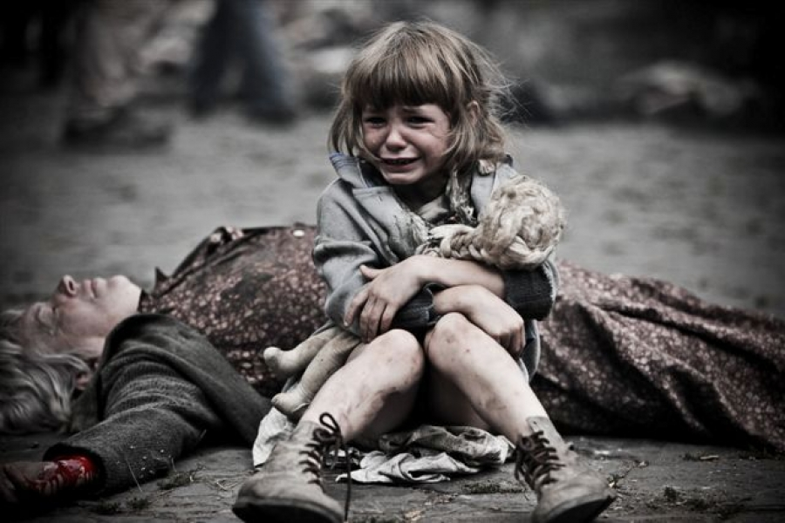
Жертвами конфликта на Украине стали 6764 человека
ранения получили 16 877 человека
число беженцев превысило 2,3 млн. человек.

Slide 5
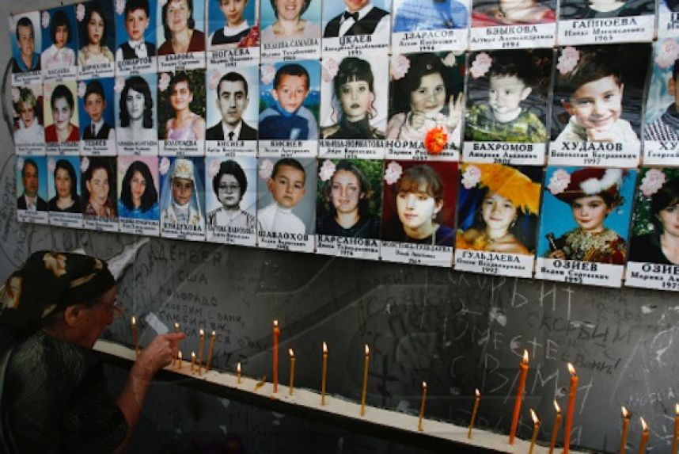
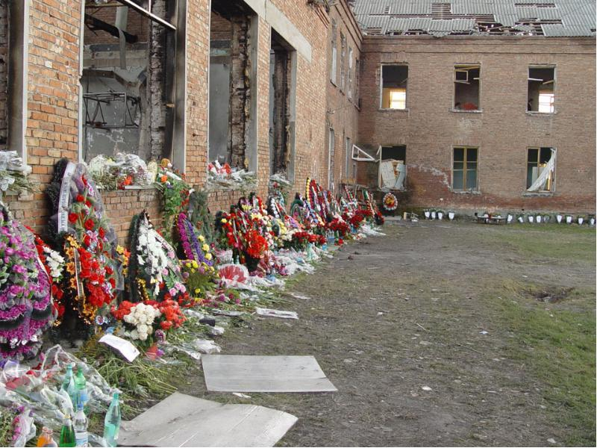

Slide 6
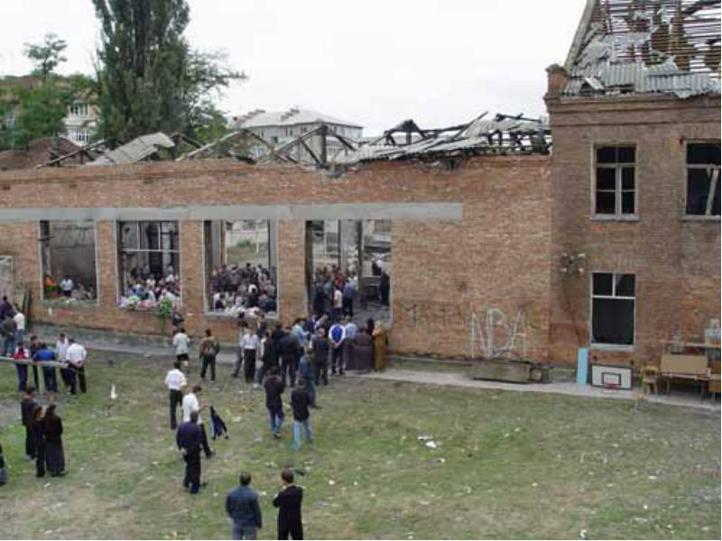
Жертвами этого терракта стали 394 человека. Остальные заложники (более 560 человек), помимо ранений, испытали тяжелейший психологический шок.

Slide 7
справиться с трудностями помогает семья

Slide 8
От нашей дружбы многое зависит. Даже мир на нашей планете.

